Slide 1
Měření očekávání
Trhy s futures- nejlepší predikce úrokové míry, ceny ropy, kurzu…
Teorie efektivních trhů- ceny na finančních trzích reflektují všechnu relevantní informaci- doporučení analytiků jsou bezcenná (hlavně technická analýza)
Očekávání inflace- Fisherova rovnice i_{FIX}=r+π^{e}; i_{FLOAT}≅ r tedy π^{e}≅ i_{FIX} - i_{FLOAT} ;
Predikce analytiků (Consensus Forecast)- ale motivace expertů; potřeba zohlednit metodu odhadu (podmíněná vs. nepodmíněné prognóza)
Panelová šetření- jsou drahá; problematická motivace vyjevit pravá očekávání; ovlivněno výběrem respondentů; zaměřeno na průměrného respondenta
Efektivní trhy- obchodování s “futures” vztaženými s relevantní událostí (např. výsledek voleb); orientace na mezního respondenta

Slide 2
Měření očekávání – Predikce ČNB

Slide 3
Měření očekávání – Predikce ČNB

Slide 4
Měření očekávání - Consensus Forecast

Slide 5
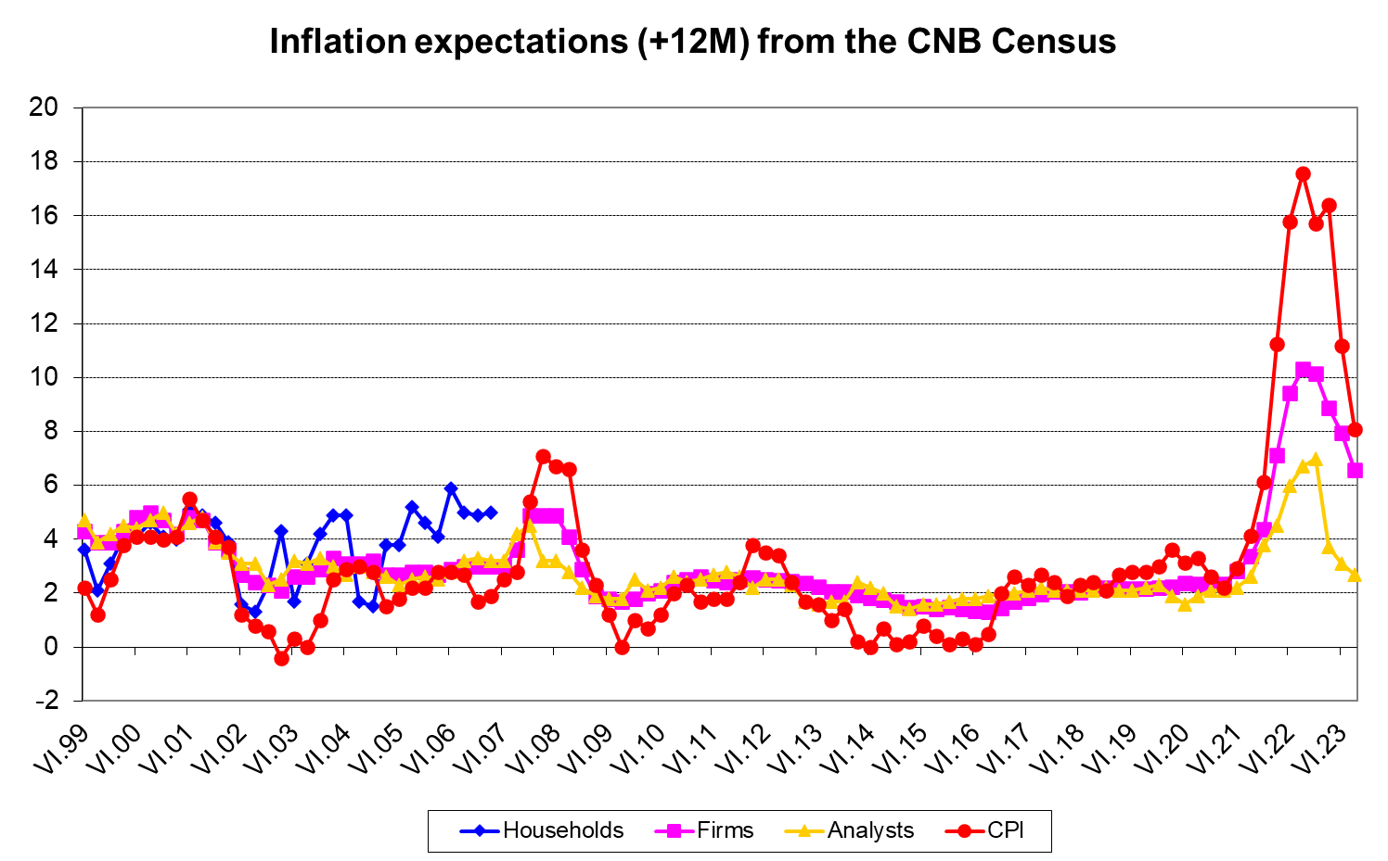
Měření očekávání - census

Slide 6
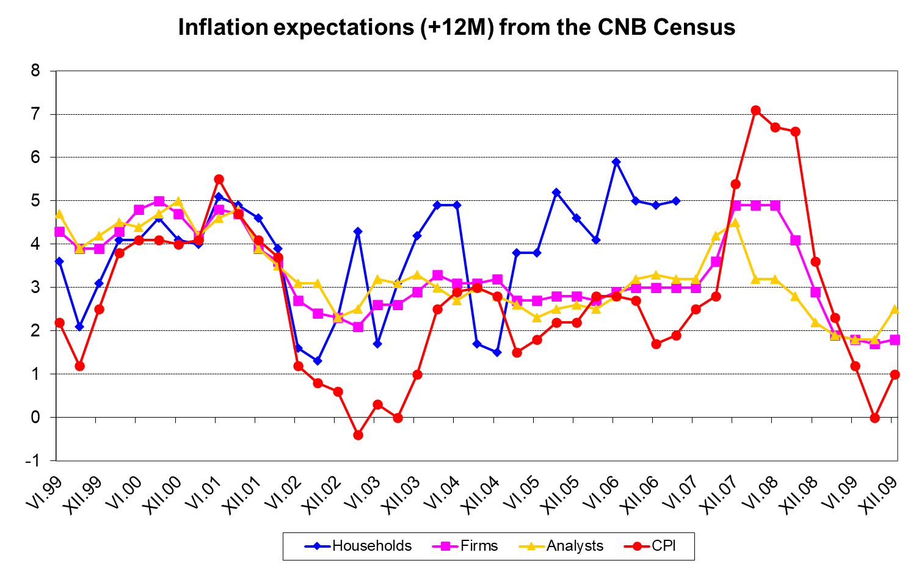
Měření očekávání - census

Slide 7
Modely agregátní nabídky
IS-LM (i AS-AD)- diskutovali jsme hlavně poptávkovou stranu ekonomiky, ale sklon křivky AS ovlivňuje situaci zásadním způsobem (keynesiánská x neoklasická křivka AS)
Sklon křivky AD hraje také roli, ale ne v extrémních případech (AS_{KEYN},AS_{NEOCL})-čím plošší křivka AD/AS, tím větší dopad posunu AD na Y, menší na P (menší vytlačování);

Slide 8
Sklon křivky agregátní nabídky
Předchozí přednášky sklon křivky AS odvozen z Phillipsovy křivky (empirické – přednáška LECTURE 5)
Tato přednáška- 4 modely AS, rostoucí AS odvozena z nedokonalostí resp. strnulostí (frikcí) na trzích práce/ zboží
Model strnulých mezd (The Sticky Wage Model)
Model mzdové iluze (The Worker Misperception Model)
Model s nedokonalou informací (někdy také Model cenové iluze; The Imperfect Information Model)
Model strnulých cen (The Sticky Price Model)
Role očekávání

Slide 9
Model strnulých mezd
Předpoklad strnulosti nominálních mezd- nominální mzdy nastaveny dopředu na základě kolektivního vyjednávání;
Vyjednávání závisí na očekávané cenové hladině→ cenová očekávání promítnuta do dlouhodobých kontraktů;
Extrémní případ- fixní mzdy
Nabídka (L_{S}) a poptávka (L_{D}) po práci závisí na reálných mzdách
Nastavení nominální mzdy v okamžiku vyjednávání: W=ω . P_{e} (kde ω označuje domluvenou reálnou mzdu)
tedy W/P =ω . P_{e} / P

Slide 10
Model strnulých mezd
A) ↓P→ ↑W/P→ ↑L_{S} ; ↓L_{D}
E₂: L_{S} >L_{D}⇒nezaměstanost,↓Y

Slide 11
Model strnulých mezd
A) ↓P→ ↑W/P→ ↑L_{S} ; ↓L_{D}
E₂: L_{S} >L_{D}⇒nezaměstanost,↓Y
B) ↑P → ↓W/P → ↓L_{S} ; ↑L_{D}
E₁: L_{S}<L_{D}⇒volná místa,↓Y
Alternativní předpoklady (pro ↑P):
Alt 1) zpět zahnutá AS

Slide 12
Model strnulých mezd
A) ↓P→ ↑W/P→ ↑L_{S} ; ↓L_{D}
E₂: L_{S} >L_{D}⇒nezaměstanost,↓Y
B) ↑P → ↓W/P → ↓L_{S} ; ↑L_{D}
E₁: L_{S}<L_{D}⇒volná místa,↓Y
Alternativní předpoklady (pro ↑P):
Alt 1) zpět zahnutá AS
Alt 2) mzdy strnulé pouze dolů

Slide 13
Model strnulých mezd
A) ↓P→ ↑W/P→ ↑L_{S} ; ↓L_{D}
E₂: L_{S} >L_{D}⇒nezaměstanost,↓Y
B) ↑P → ↓W/P → ↓L_{S} ; ↑L_{D}
E₁: L_{S}<L_{D}⇒volná místa,↓Y
Alternativní předpoklady (pro ↑P):
Alt 1) zpět zahnutá AS
Alt 2) mzdy strnulé pouze dolů
Alt 3) L_{S} determinována L_{D}
Indexace- strmější AS

Slide 14
Model mzdové iluze
autor Milton Friedman
zaměstnanci nerozeznávají správně skutečnou cenovou hladinu
při ↑AD (vedoucí k ↑W, ↑P tak, že W/P zůstává konstantní), vnímají ↑W jako nárůst W/P a zvýší svoji L_{S};
Firmy znají skutečnou cenovou hladinu
L_{D}= L_{D}(W/P)
L_{S}= L_{S}(W/P_{e})=L_{S}(W/P x P/P_{e})
↑P → ↑ P/P_{e} → L_{S} doprava
Trhy se vyčišťují (žádná nezaměstnanost či volná pracovní místa, nevyužitý kapitál nebo půda)

Slide 15
Model mzdové iluze
↑P → ↑ P/P_{e} → L_{S} doprava:
E₁: ↑L, ↑Y, ↓ W/P

Slide 16
Model mzdové iluze
↑P → ↑ P/P_{e} → L_{S} doprava:
E₁: ↑L, ↑Y, ↓ W/P
↓ P → ↓ P/P_{e} → L_{S} doleva:
E₂: ↓ L, ↓ Y, ↑ W/P
Jakmile zaměstnanci rozpoznají
skutečnou cenovou hladinu P,
L_{S} se vrátí

Slide 17
Model mzdové iluze
Proč mají firmy lepší info?
1) sledují menší # cen (vstupy, výstupy, substituty, komplementy)
2) zaměstnanci často sledují ceny méně často (automobily, nábytek, spotřební elektronika…)
3) lepší přístup k informacím (úspory z rozsahu)
Výsledný tvar křivky AS:
Y=Y *+α . (P - P_{e} )
Úroveň závisí na očekávané P_{e}
Sklon často dán historickou volatilitou inflace- v zemích s historicky vysokou inflací je těžší „mystifikovat“ zaměstnance a tedy křivka AS je strmější (nižší α)

Slide 18
Model nedokonalé informace
autor Robert Lucas
“model cenové iluze”- firmy mají stejnou informační bariéru jako zaměstnanci;
Nemá smysl rozlišovat mezi firmami a zaměstnanci (mzda je cena práce), model předpokládá, že každý zaměstnanec je firmou nabízející práci (uzavřený model v I-O Analýze)
Navazuje na Friedmanův model; vyčišťující se trhy, cenová iluze
Každá firma- jeden výstup, mnoho vstupů- zná perfektně cenu svého výstupu, ale ceny vstupů kontroluje méně často (zásoby, kapitál,…)
Rozhodování o výrobě na základě maximalizace zisku určeno relativními cenami P_{OUTPUT} / P_{INPUT}

Slide 19
Model nedokonalé informace
Nárůst cenové hladiny- každá firma zaznamená vyšší cenu svého výstupu⇒ ↑relativních cen ⇒ ↑očekávaný zisk ⇒ ↑výstupu
Závisí na očekávaném nárůstu celkové cenové hladiny (↑P obilí kvůli špatnému počasí, nebo kvůli celkovému nárůstu cen);
Tvar křivky AS : Y=Y *+α . ( P- P_{e} )
Rozdílné α :
A) pro různé sektory
- sektory s častými změnami relativních cen (technologické sektory, IT…): plochá AS, vysoká α;
-tradiční sektory (potraviny, auta,…): strmá AS, nízká α
B) pro různé země
-země s nízkou a stabilní inflací-vysoká α,
-země s vysokou a volatilní π- nízká α

Slide 20
Model strnulých cen
Některé firmy mají dlouhodobé smlouvy (udržení si dlouhodobých zákazníků, náklady na menu, vyjednávání,...)
Cenová tvorba jednotlivých firem: p = P + a . ( Y – Y* )
cenová hladina≈náklady Y ≈ poptávkové tlaky
2 typy firem:
Cenoví tvůrci (price makers; podíl s):
p^{T}=P^{E}+a . ( Y^{E} –Y^{*E}) nebo (pro Y^{E}=Y^{*E}) p^{T} =P^{E}
Cenoví příjemci (price takers; podíl 1-s): p^{P} = P + a . ( Y – Y* )
Celková cenová hladina: P = s. p^{T} + (1 – s) . p^{P}
P = s. P^{E} + (1 – s) . [ P + a. ( Y – Y* )]
P - (1 – s) . P = s . P^{E} + (1 – s) . a . ( Y – Y* )
s . P = s . P^{E} + (1 – s) . a . ( Y – Y* )

Slide 21
Model strnulých cen
To může být přepočteno na AS z předchozích modelů při nastavení α=s/[(1-s).a].
Země s vysokou inflací- vyšší podíl cenových příjemců (nižší s a tedy nižší α)⇒ strmější AS
Trh práce- ↓AD⇒↓Y⇒↓L_{D} ⇒↓L,↓W/P

Slide 22
Rekapitulace modelů AS
Neoklasické
Keynesiánské
Všechny modely- AS ve formě Y=Y*+α.(P-P_{e}),
Ale odlišná interpretace P_{e}: -pro M.M.I &M.N.I.: P_{e}=E_{t} (P_{t} );
-pro M.S.M.&M.S.C.: P_{e}=E_{t-1}(P_{t} );
Implikace pro délku cyklu : v M.M.I &M.N.I. cyklus trvá pouze po dobu „zmatení“ zaměstnanců/ firem (1-2M);

Slide 23
Rekapitulace modelů AS
Cyklické chování reálných mezd W/P
1) model strnulých mezd- proticyklické
↓P → ↑W/P → ↓L → ↓Y
2) model mzdové iluze- proticyklické
↑P → ↑P/P_{e}→↑L, ↓W/P,↑Y
3) model nedokonalé informace- procyklické
↑P → ↑P_{OUT}→↑L, ↑W/P,↑Y
4) model strnulých cen- procyklické
↓AD → ↓Y, ↓ L_{d} → ↓ W/P
5) realita-procyklické; navíc úroveň konkurence, cykličnost marží (mark up)

Slide 24
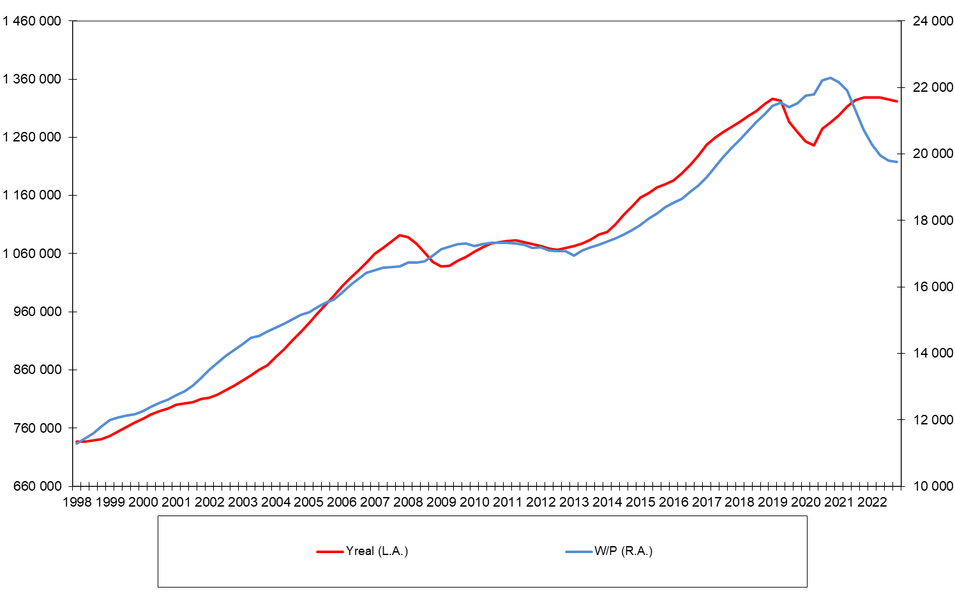
Cykličnost W/P

Slide 25
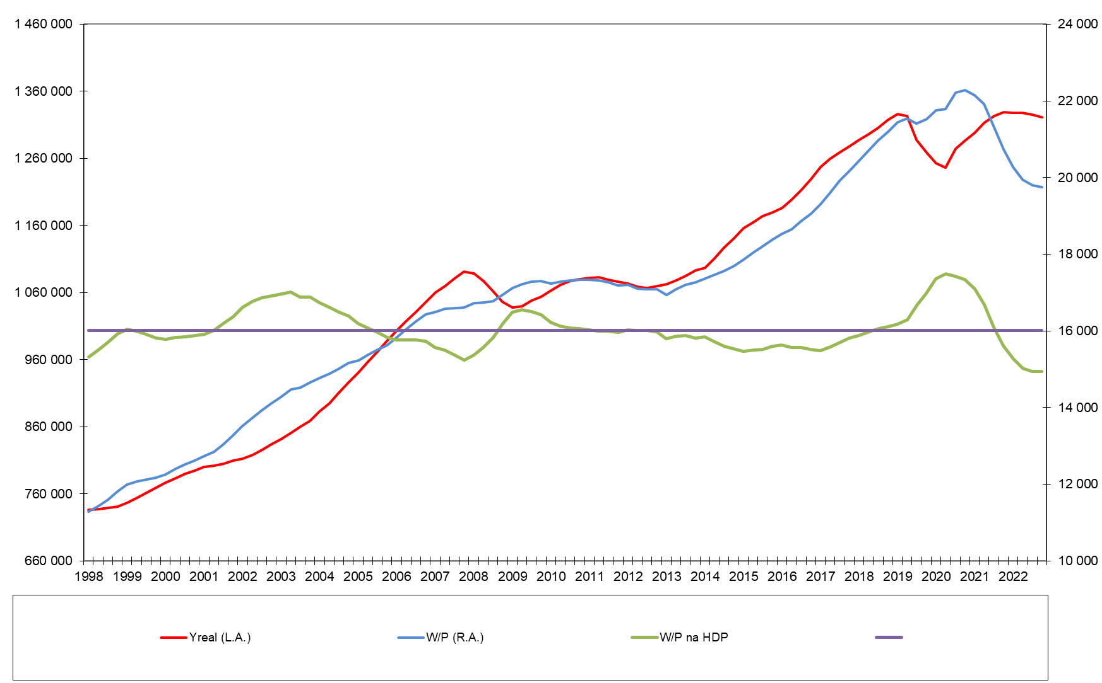
Cykličnost W/P

